Slide 1
GLANDA TIROIDA HORMONII TIROIDIENI DISFUNCTII TIROIDIENE

Slide 2
Localizarea tiroidei; Configuratie
1. epiglotă, 2. osul hioid, 3. bursă mucoasă subhioidiană, 4. ligamentul tiroglos, rest al ductului omonim, indicând traiectul de descindere a glandei tiroide, 5. lobul piramidal Lalouette, 6. lobul lateral al glandei, 7. istmul glandei, 8. traheea, 9. ligamentul cricotiroidian, 10. M. cricotiroidian, 11. lama cartilajului tiroid, 12. ligamentul tirohioidian median, 13. membrana tirohioidiană (după V. Papilian, 2010)

Slide 3
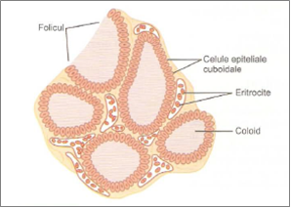
Structura interna a tiroidei
Tiroida prezinta 2 lobi laterali uniti printr-o punte ingusta, transversala numita ISTM.
Lobii tiroidieni sunt organizati in lobuli
Lobulii sunt organizati in foliculi
Reprezentare schematică a foliculilor tiroidieni (după Guyton & Hall, 2007).

Slide 4
Foliculii tiroidieni
Foliculii au dimensiuni variabile, între 20 și 500 microni
Foliculii sunt cavitati marginite de un singur strat de celule epiteliale
In centrul foliculului se gaseste un lichid vascos – COLOID
Principalul constituent al colidului este TIREOGLOBULINA – prohormonul hormonilor tiroidieni
Prin iodarea aminoacidului TIROZINA din structura tireoglobulinei se formeaza hormonii tiroidieni

Slide 5
Hormonii torodieni
TIROXINA
TRIIODOTIRONINA
CALCITONINA – secretata de celulele parafoliculare dispuse intre foliculi
Functia tiroidiana este controlata in principal de TSH – hormonul tireostimulant secretat de hipofiza
Efectele hormonilor principali sunt calitativ similare, dar diferă prin rapiditatea și intensitatea acțiunii.
Triiodotironina este de aproximativ patru ori mai puternică decât tiroxina, dar este prezentă în sânge în cantități mult mai mici

Slide 6
Actiunile hormonilor tiroidieni
intensifică metabolismul bazal având efect calorigen;
au rol în creșterea și dezvoltarea organismului, în special a sistemului nervos;
stimulează catabolismul proteic și creșterea eliminărilor de azot;
determină hiperglicemie;
stimulează lipoliza;
produc iritabilitate, neliniște;

Slide 7
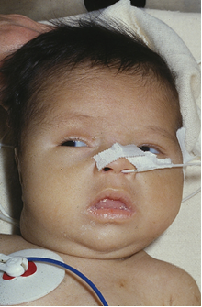
Disfunctii tiroidiene
Hiposecretia
La copil - nanismul tiroidian
Manifestari: încetinirea creşterii, copilul rămâne pitic şi disproporţionat, împiedică dezvoltarea normală SN ajungându-se până la cretinism;
Copil cu vârsta de 3 luni cu cretinism congenital diagnosticat clinic când a început să prezinte mișcări lente și lipsa poftei de mâncare. (http://www.thyroidmanager.org/chapter/disorders-of-the-thyroid-gland-in-infancy-childhood-and-adolescence/).

Slide 8
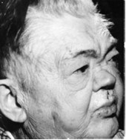
Disfunctii tiroidiene
Hiposecretia
La adult - Mixedem
Manifestari: scăderea temperaturii corpului, diminuarea forţei musculare, scăderea capacităţii intelectuale şi încetinirea funcţiilor respiratorii, circulatorii şi digestive, cresterea in greutate, piele uscata si ingrosata, edeme .
Mixedem sever : facies cu aspect infiltrat, edeme suborbitale, piele îngroșată și uscată (http://www.thyroidmanager.org/chapter/adult-hypothyroidism/).

Slide 9
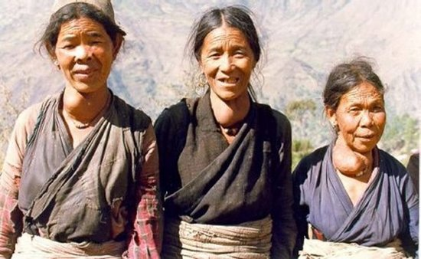
Disfunctii tiroidiene
Hiposecretie
Gusa endemica – cauzata de lipsa iodului
Trei femei din Himalaya cu gușă multinodulară cauzată de deficitul de iod (http://www.thyroidmanager.org/chapter/the-iodine-deficiency-disorders/).

Slide 10
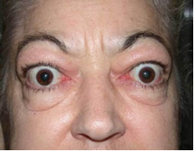
Disfunctii tiroidiene
Hipersecretie
Boala Basedow – Graves (gusa exoftalmica)
Manifestari: scăderea în greutate, accelerarea bătăilor inimii, nervozitate, insomnie, stare nejustificată de frică, piele calda si umeda, protruzia globilor oculari.
Pacientǎ cu exoftalmie severǎ
(http://www.thyroidmanager.org/chapter/graves-disease-complications/).

Slide 11
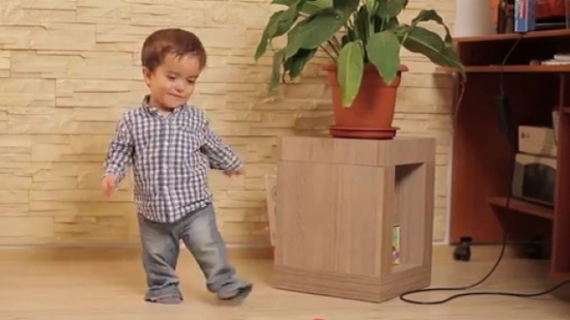
Imaginea 1

Slide 12
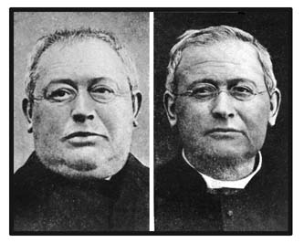
Imaginea 2

Slide 13
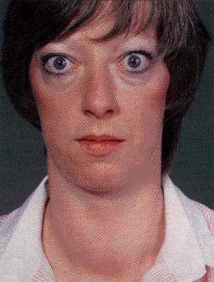
Imaginea 3

Slide 14
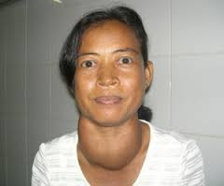
Imaginea 4

